Slide 1

도로횡단설계
대한민국 1%

Slide 2

Index
설계조건
차로수 계산
횡단면설계
최종도면
후 기

Slide 3

설계조건
차로수계산
도로기하구조 – 횡단면설계
-설계속도 : 80kph
-AADT : 55,000대/일
-2.5톤 이상의 중형트럭 혼입률 : 10%
-PHF : 0.95
-도로폭 : 35m

Slide 4
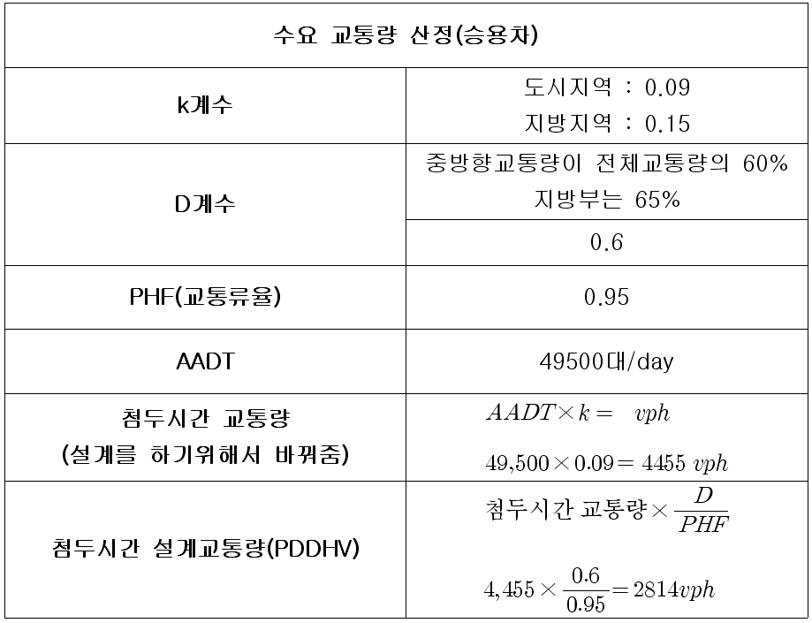

용량 및 차로수 결정
횡단면설계
후 기

Slide 5
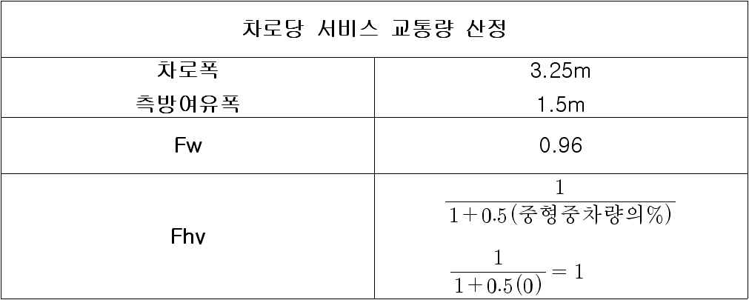
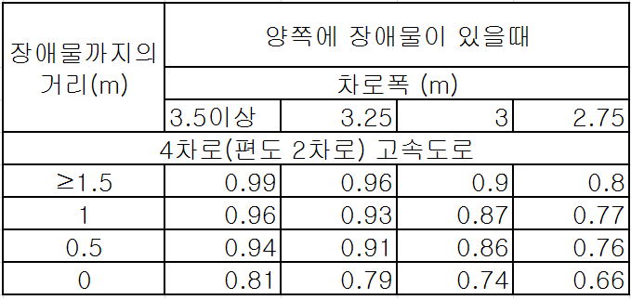
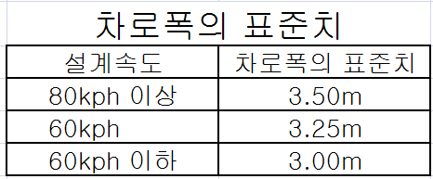
용량 및 차로수 결정
도로부지에 제한을 받는 곳이거나 도심지에서는 3.0m 또는 3.25m의 차로도 가능하다.

Slide 6
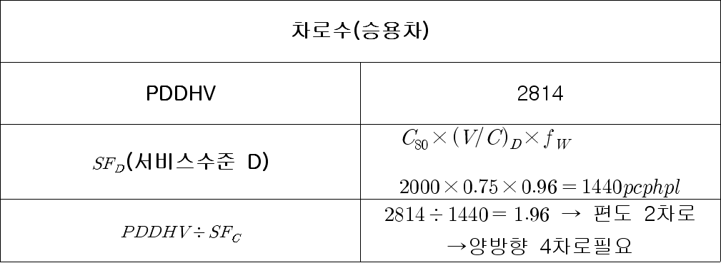
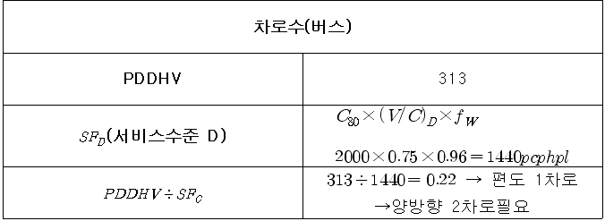
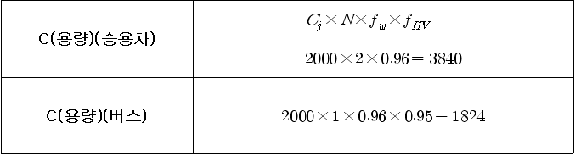
용량 및 차로수 결정
횡단설계
우리나라의 경우 , 지방부 일반도로와 도시부의 모든
도로는 서비스 수준 D를 설계 기준으로 한다.

Slide 7
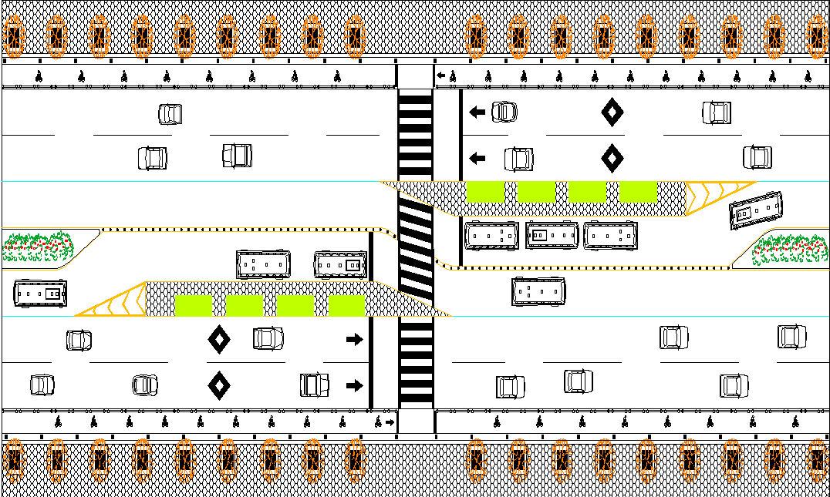
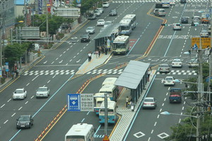
횡단구성

Slide 8
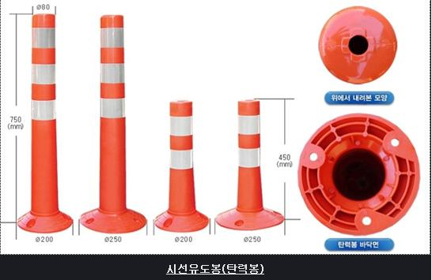
횡단구성

Slide 9
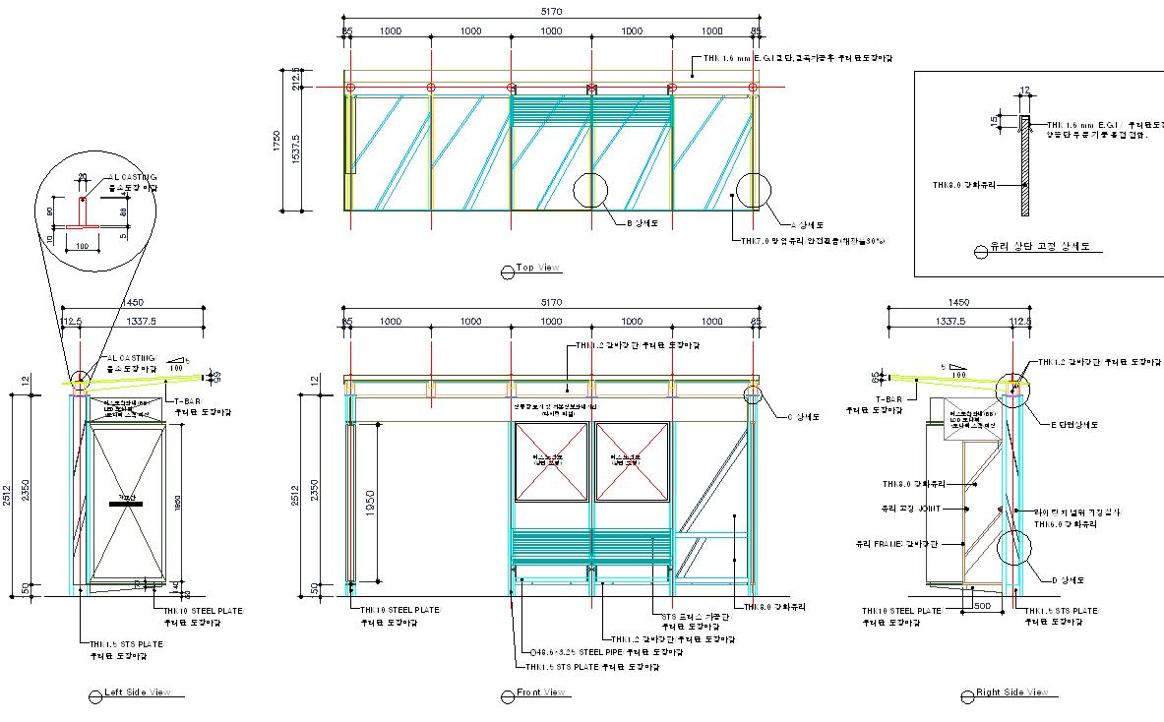

횡단면설계
횡단구성

Slide 10
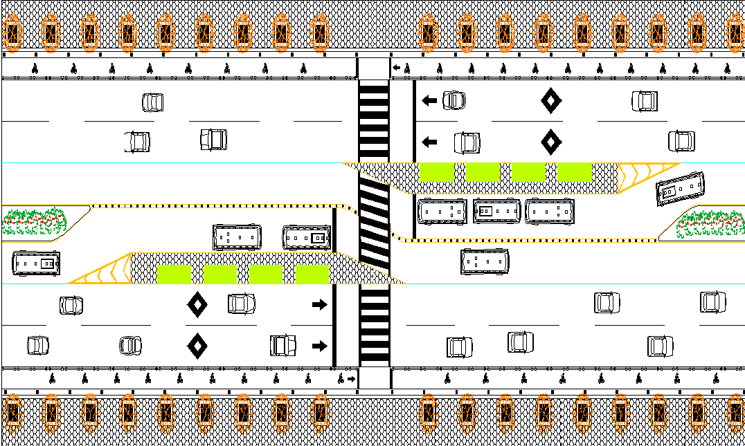
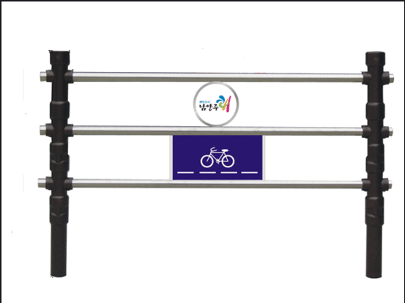
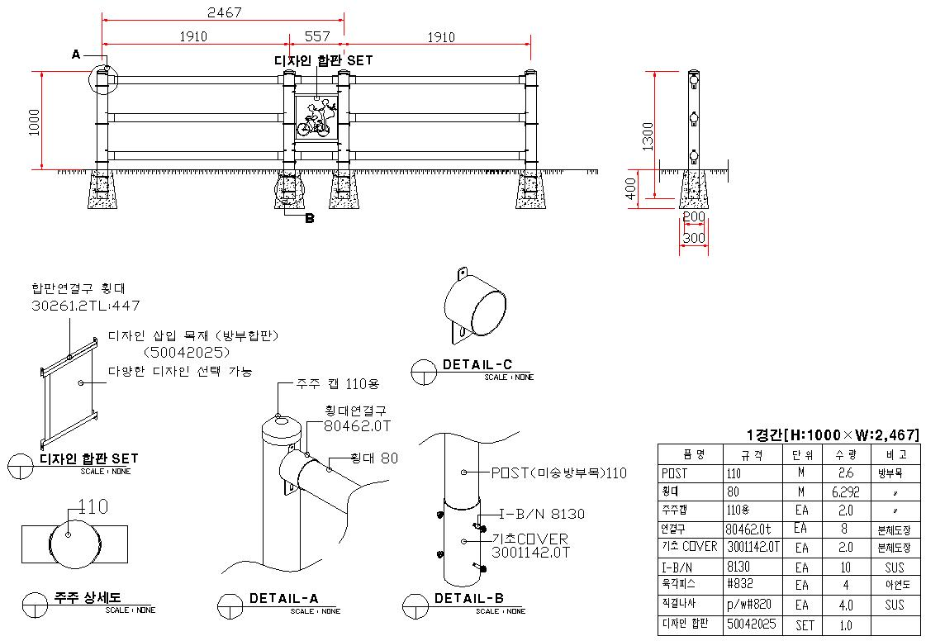
차로수계산
횡단구성

Slide 11
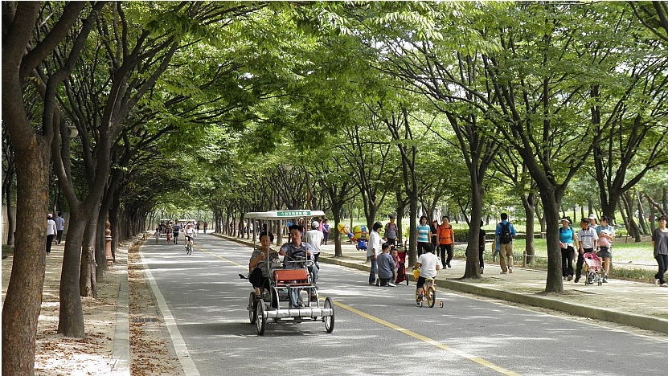
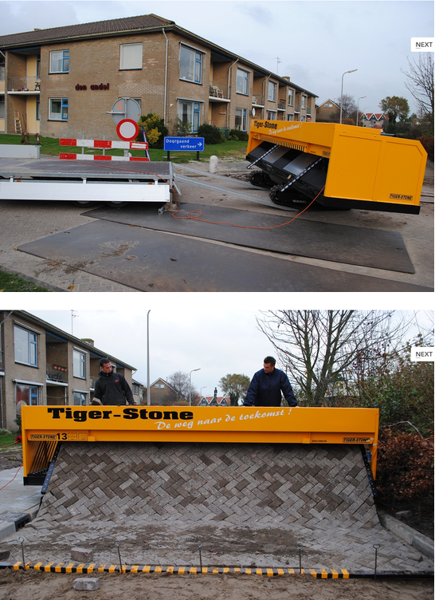

횡단구성
횡단면설계
종도면

Slide 12
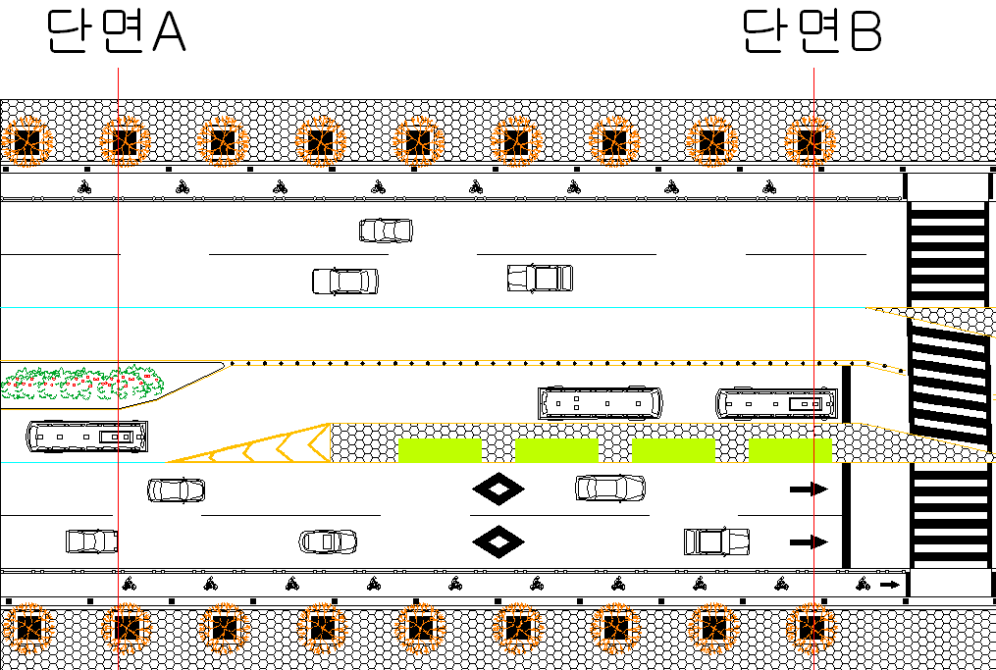
최종도면

Slide 13
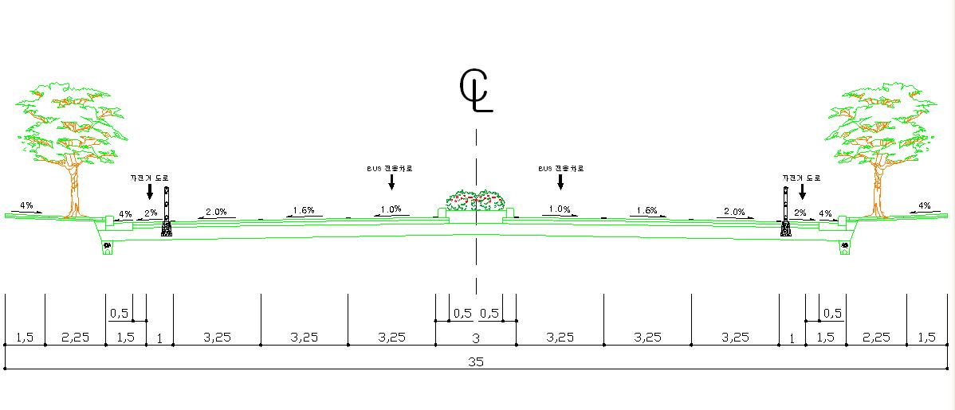
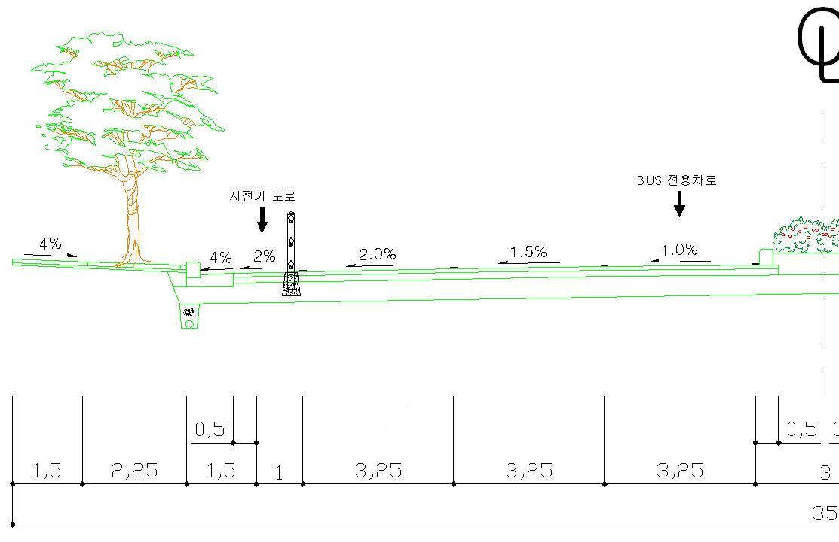
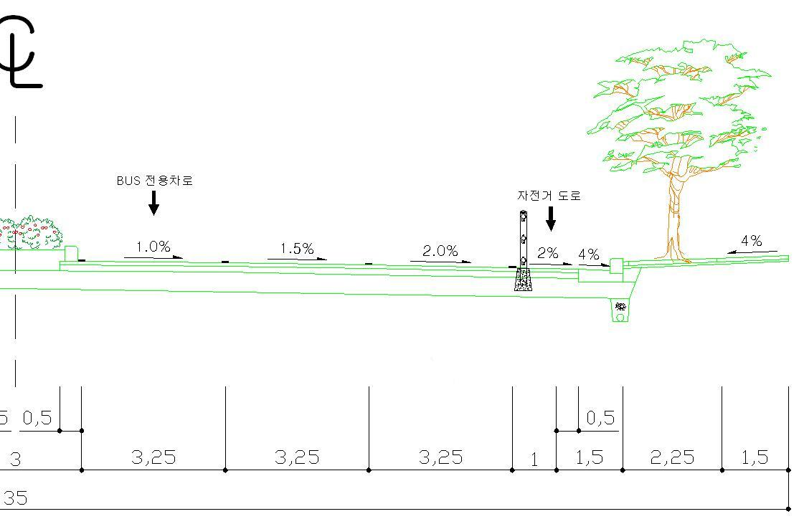
최종도면
단면A

Slide 14
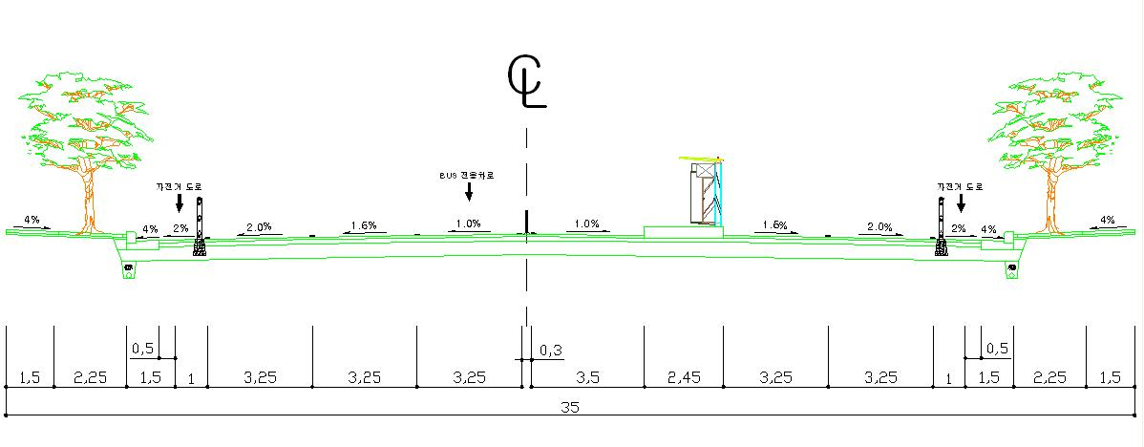
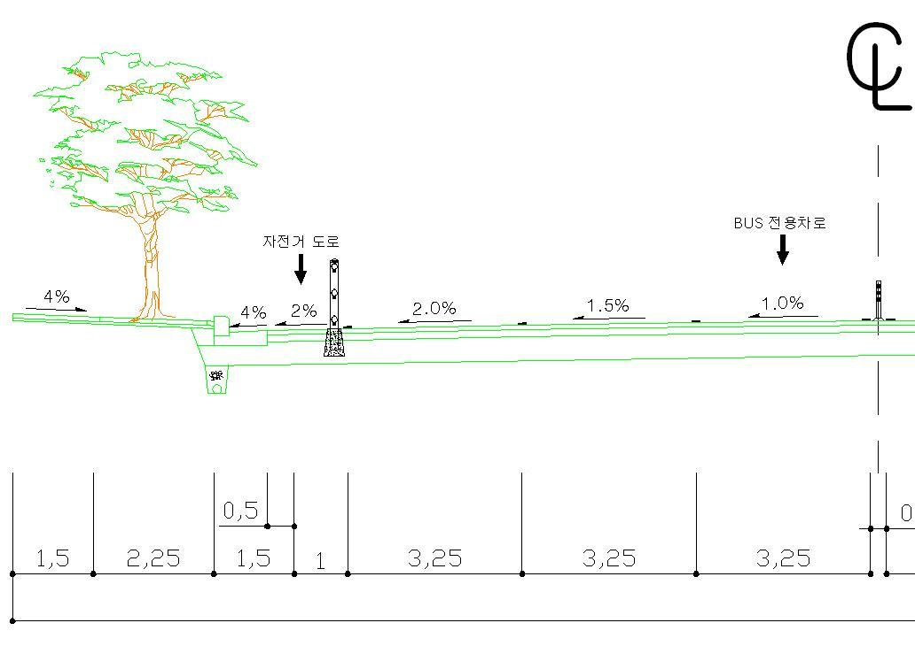
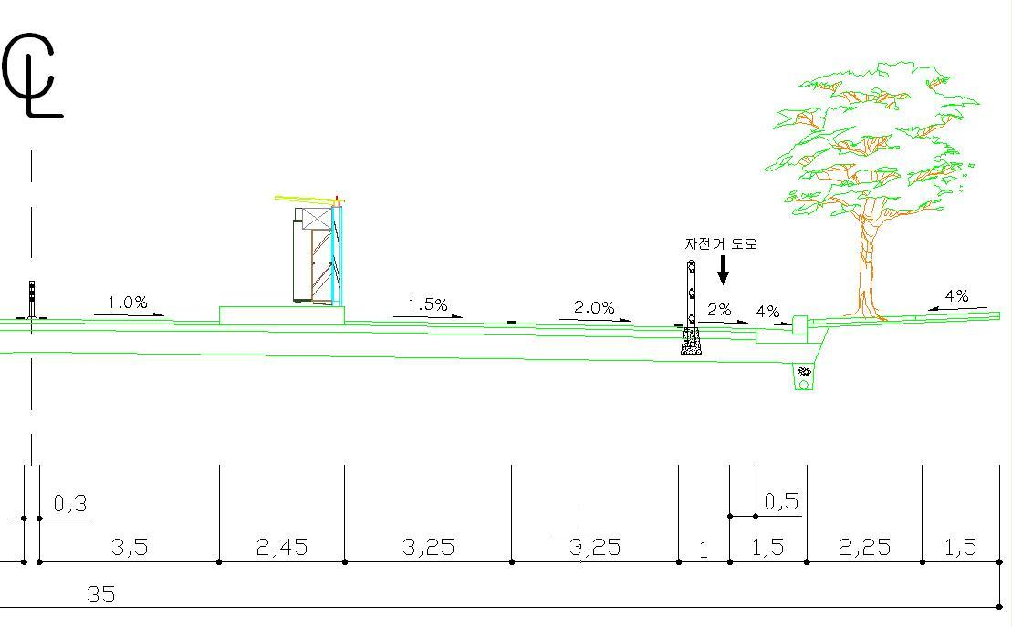
최종도면
단면B

Slide 15

Thank you

